Slide 1
眼睛的小帮手
——红外测距传感器的基础应用

Slide 2
目录
01
活动项目背景
02
活动项目介绍
03
动手实验
04
拓展延伸
05
总结交流

Slide 3

活动项目背景
眼睛是心灵的窗户，我们都希望拥有明亮的眼睛。然而，很大一部分青少年不正确的用眼习惯，如看书时眼睛与课本距离过近等，导致青少年近视人数在不断上升，不得不在心灵的窗户加上了玻璃，大中小学的教室里都是一片“玻光”。为了预防近视，纠正错误的用眼习惯，让心灵的窗户更加明亮，我们来学习如何做一个防近视台灯吧。

Slide 4
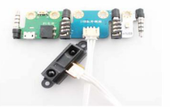
活动项目介绍
基础项目
任务名称：简易录音机
具体要求：利用录放模块，制作可以录制声音，并且播放出来的简易录音机。
元器件列表：电源模块/4.5V电池盒、红外测距、LED灯
使用方法：
1）将电源模块+红外测距+LED灯拼好。
2）将电源模块接好电池，打开电源模块开关。
3）在探头前挥手，看有什么现象发生。

Slide 5
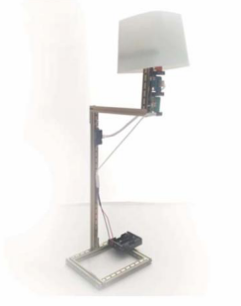
活动项目介绍
进阶项目
任务名称：防近视台灯
具体要求：在人过于靠近台灯时，台灯熄灭。
元器件列表：电源模块/4.5V电池盒、钮子开关、外测距、“非”门、LED灯
使用方法：
1）按照电源+按钮开关+非模块+LED灯的顺序拼好。
2）将电源模块接好电池，打开电源模块开关。
3）打开电源，在没有按下按钮的状态下LED等就亮了，这就是输入为低电平，输出为高电平。
4）按下按钮，观察LED灯的状态。
可以实现逻辑运算中的“非”运算，反转输入的信号，即输入为高电平，输出为低电平，反之亦然。（注：“非”门模块默认的输出为高电平。）

Slide 6
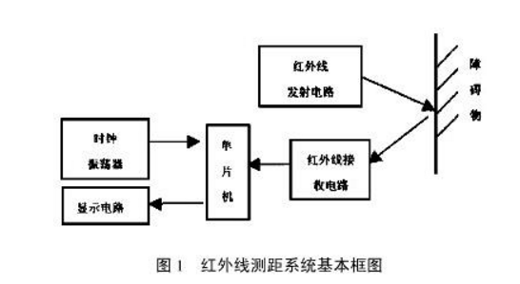
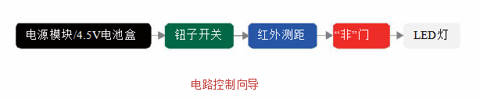
试验介绍——实现原理
1、使用方形梁288-2个、方形梁144-2个、方形梁108-2个、方形梁48-2个、齿轴2个、齿座2个搭建人走灯灭的基本框架。
2、根据人走灯灭电路示意图连接电路。

Slide 7

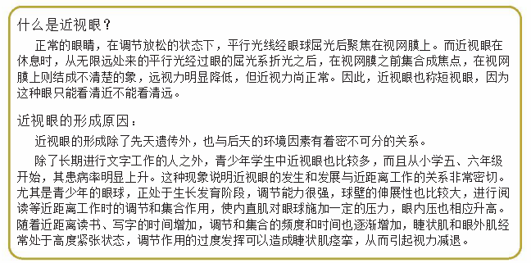
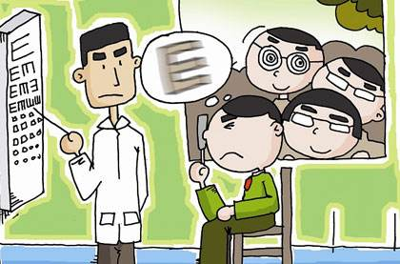
拓展延伸
什么是近视眼？
近视眼的形成原因？

Slide 8
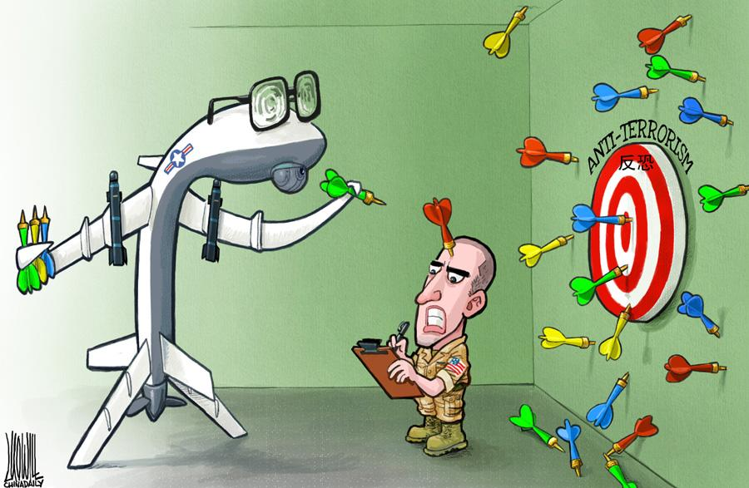
总结交流
1、学生展示小组所设计和模型。
2、说明设计理由，测试效果，看看效果如何，是否遇到了什么问题？
3、你有什么新颖的设计吗？

